Slide 1
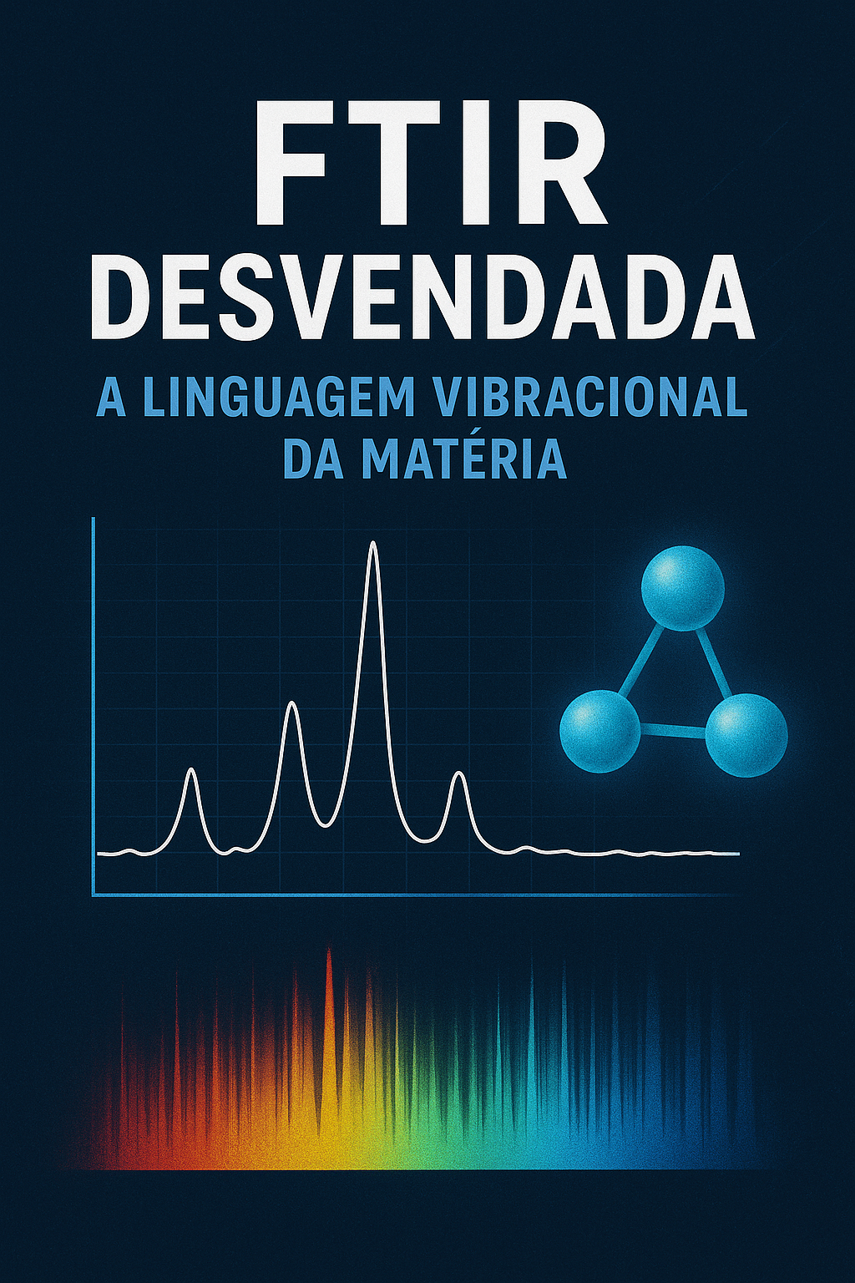
RAIANE SÁ

Slide 2
01
INTRODUÇÃO

Slide 3
1 INTRODUÇÃO
1.1 O que é FTIR? A assinatura vibracional da matéria
A Espectroscopia no Infravermelho por Transformada de Fourier (FTIR) é uma técnica que analisa como as moléculas absorvem radiação infravermelha, revelando informações sobre suas vibrações químicas. Cada tipo de ligação − C=O, O–H, N–H, C–H − vibra de forma única, criando uma “impressão digital” que permite identificar substâncias e entender sua composição.
A grande vantagem do FTIR em relação ao infravermelho tradicional é o uso da Transformada de Fourier, que permite medir simultaneamente todas as frequências e gerar espectros mais rápidos, precisos e com maior relação sinal-ruído.

Slide 4
1 INTRODUÇÃO
1.2 Como o equipamento funciona − O caminho da luz
O coração do FTIR é o interferômetro de Michelson. Ele divide a luz infravermelha em dois feixes, faz com que percorram caminhos diferentes e, depois, os recombina. Essa recombinação produz um sinal chamado interferograma, que contém toda a informação espectral.
A Transformada de Fourier converte esse interferograma em um espectro convencional (Absorbância vs. Número de Onda).
Exemplo
Na análise de cosméticos, um FTIR portátil pode identificar adulteração em hidratantes ao detectar excesso de álcoois ou silicones, analisando o espectro em poucos segundos.

Slide 5
1 INTRODUÇÃO
1.3 Onde o FTIR é utilizado
O FTIR está presente em áreas diversas, como:
Controle de qualidade em indústrias químicas e farmacêuticas;
Identificação de polímeros recicláveis;
Monitoramento ambiental de contaminantes no solo;
Estudos em geociências e materiais avançados.
A técnica se tornou essencial porque é rápida, não destrutiva e requer preparação mínima de amostra.

Slide 6
02
MÉTODOS

Slide 7
2 MÉTODOS
2.1 Como os dados FTIR são obtidos
O FTIR pode registrar a interação da radiação infravermelha com a amostra de diferentes formas. Esses métodos variam conforme o tipo de material analisado, o estado físico da amostra e a profundidade de penetração desejada.
A escolha correta garante espectros mais representativos, menor ruído e maior confiabilidade.

Slide 8
2 MÉTODOS
2.2 Transmitância — A luz atravessa a amostra
Princípio básico
A luz infravermelha atravessa a amostra, e o detector mede quanto da radiação passou. Onde há absorção, aparecem picos no espectro. É o método mais clássico e é utilizado há décadas.
Quando usar
Filmes poliméricos finos;
Soluções líquidas em células próprias;
Pastilhas prensadas com KBr (sólidos pulverizados).
Exemplo
Na identificação de aditivos em plásticos, pastilhas de KBr contendo a amostra moída são analisadas por transmitância para revelar bandas de carbonilas, ftalatos ou antioxidantes.

Slide 9
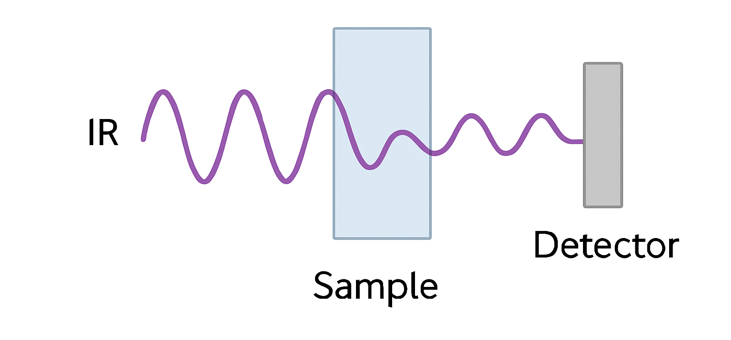
2 MÉTODOS
2.2 Transmitância — A luz atravessa a amostra
Pontos fortes
Excelente qualidade espectral;
Boa resolução;
Ideal para análise quantitativa.
Limitações
Amostras precisam ser finas e homogêneas;
Sólidos exigem preparo (moagem/prensagem).

Slide 10
2 MÉTODOS
2.3 Reflectância Total Atenuada (ATR) — O método mais usado hoje
Princípio básico
A amostra é pressionada contra um cristal ATR (diamante, ZnSe, germanium etc.). A luz reflete internamente e penetra apenas alguns micrômetros na superfície da amostra. Por isso, é extremamente prático.
Quando usar
Amostras sólidas (plásticos, comprimidos, filmes);
Líquidos viscosos;
Pastas e géis.
Exemplo
Em controle de qualidade farmacêutico, um comprimido pode ser analisado diretamente por ATR em poucos segundos, sem triturar. O método é ideal para confirmar identidade antes da liberação do lote.

Slide 11
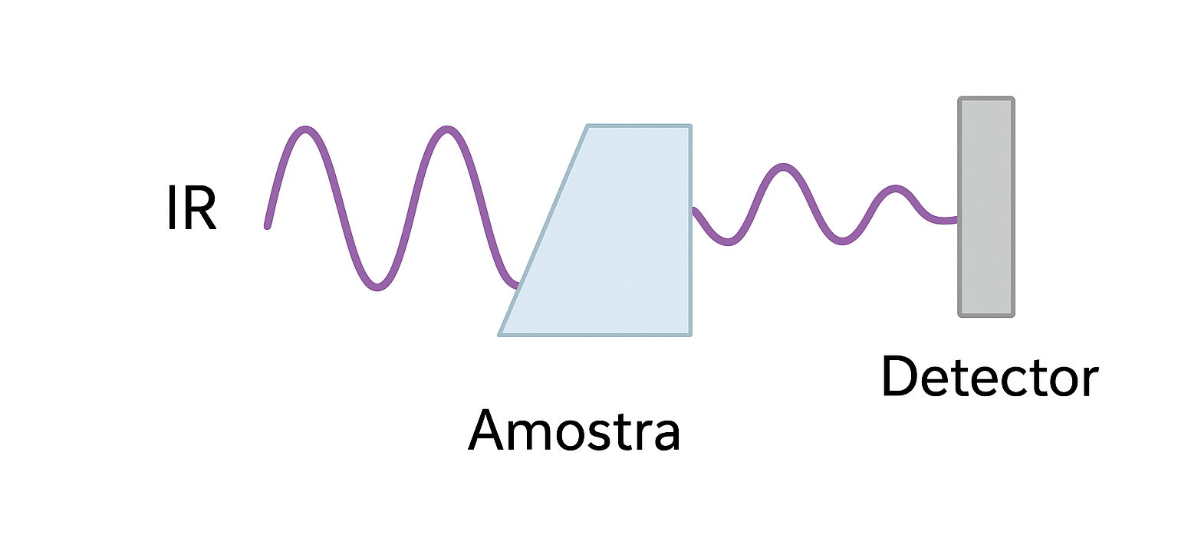
2 MÉTODOS
2.3 Reflectância Total Atenuada (ATR) — O método mais usado hoje
Pontos fortes
Sem preparo de amostra;
Rápido e não destrutivo;
Perfeito para rotinas industriais.
Limitações
Espectros diferem levemente da transmitância (intensidade relativa);
Profundidade de penetração depende do índice de refração.

Slide 12
2 MÉTODOS
2.4 Reflectância Difusa (DRIFT) − Para amostras sólidas irregulares
Princípio básico
A luz infravermelha incide sobre superfícies pulverizadas e irregulares, sendo espalhada em várias direções. O detector capta a radiação refletida difusamente, que contém informação vibracional.
Quando usar
Materiais pulverulentos;
Catalisadores heterogêneos;
Solos e minerais;
Amostras muito ásperas ou opacas.
Exemplo
Na análise de solos para identificação de contaminantes orgânicos, DRIFT é frequentemente utilizado porque permite analisar a amostra como coletada, sem preparo adicional.

Slide 13
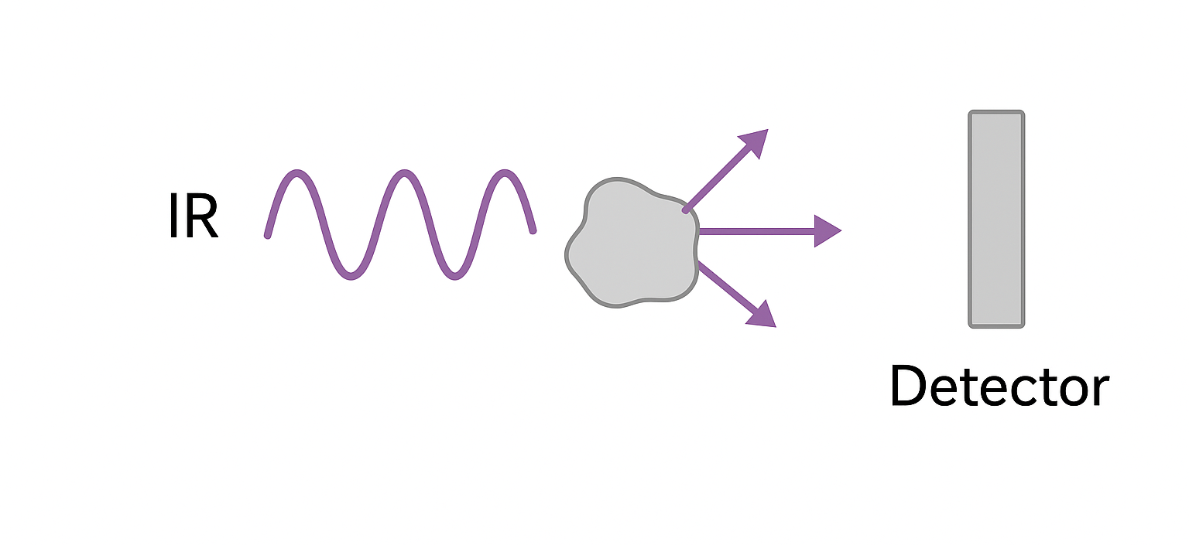
2 MÉTODOS
2.4 Reflectância Difusa (DRIFT) − Para amostras sólidas irregulares
Pontos fortes
Excelente para amostras sólidas e rugosas;
Não requer pressionar ou polir
Baixa interferência de água.
Limitações
Espectros podem ser mais ruidosos;
A intensidade depende da granulometria.

Slide 14
03
PROCESSAMENTO

Slide 15
3 PROCESSAMENTO
3.1 Do interferograma ao espectro − A Transformada de Fourier
O primeiro passo do processamento consiste em converter o interferograma em um espectro. O software do FTIR aplica a Transformada de Fourier automaticamente, gerando um gráfico claro com picos bem definidos.
Exemplo
A análise de um plástico desconhecido em laboratório começa sempre com a coleta do interferograma e sua transformação para obter o espectro comparável às bibliotecas.

Slide 16
3 PROCESSAMENTO
3.2 Correções essenciais − Tornando o espectro legível
Vários ajustes podem ser necessários para deixar o espectro interpretável:
Correção de linha-base: remove derivações e ruídos;
Suavização: reduz flutuações sem perder informação;
Correção de CO₂ e H₂O: útil especialmente em análises ambientais;
Normalização: facilita comparações entre amostras.
Exemplo
Na análise de amostras de solo contaminado, a presença de água atmosférica interfere em regiões como 3700–3400 cm⁻¹. A correção automática permite visualizar adequadamente bandas de argilas ou contaminantes orgânicos.

Slide 17
3 PROCESSAMENTO
3.3 Processamento avançado − Identificação e quantificação
Além da simples visualização, o FTIR moderno permite:
Subtração de espectros para destacar pequenas diferenças;
Deconvolução para separar bandas sobrepostas;
Análises quantitativas usando curvas de calibração.
Exemplo
Em farmácias de manipulação, FTIR é usado para confirmar se um princípio ativo está presente na concentração correta por meio de calibração baseada na banda característica do composto.

Slide 18
04
INTERPRETAÇÃO

Slide 19
4 INTERPRETAÇÃO
4.1 Identificando bandas − O mapa vibracional
A interpretação de um espectro FTIR começa reconhecendo faixas típicas:
O–H (álcoois e água) 3500–3200 cm⁻¹ ;
N–H (aminas/amidas) 3400–3300 cm⁻¹;
C–H (orgânicos) 3000–2800 cm⁻¹;
C=O (carbonilas) 1750–1650 cm⁻¹;
C–O (ésteres/álcoois) 1300–1000 cm⁻¹.
Essas regiões funcionam como “endereço” para cada tipo de ligação.

Slide 20
4 INTERPRETAÇÃO
4.2 Estruturas e grupos funcionais — Compreendendo a química escondida
Identificar grupos funcionais permite inferir composição e até estrutura molecular. A análise de carbonilas, por exemplo, revela diferenças entre ésteres, amidas e cetonas.
Exemplo
Um polímero analisado no setor de reciclagem pode ser reconhecido como PET ao identificar bandas fortes de C=O (~1715 cm⁻¹) e C–O (~1240 e 1090 cm⁻¹).

Slide 21
4 INTERPRETAÇÃO
4.3 Estratégias práticas de interpretação
Para interpretar com precisão:
Comece pelas bandas mais intensas.;
Verifique a região de fingerprint (1500–600 cm⁻¹);
Compare com bibliotecas confiáveis;
Considere o histórico e o contexto da amostra.
Exemplo
Na análise de um óleo essencial, identificar a banda de O–H pode indicar presença de compostos fenólicos, influenciando qualidade e valor comercial.

Slide 22
05
APLICAÇÕES

Slide 23
5 APLICAÇÕES
5.1 Indústria — Do laboratório ao chão de fábrica
Na indústria química, o FTIR é fundamental:
Monitoramento de reações em tempo real;
Controle de pureza de solventes;
Verificação da identidade de matérias-primas.
Exemplo
Em processos de polimerização, o FTIR pode acompanhar a redução da banda de monômero (C=C) para indicar o avanço da reação.

Slide 24
5 APLICAÇÕES
5.2 Meio ambiente − Detectando o invisível
O FTIR é utilizado para:
Detecção de contaminantes orgânicos no solo;
Monitoramento de microplásticos;
Avaliação de qualidade do ar.
Exemplo
Microplásticos coletados em praias são identificados por FTIR, determinando se são PE, PP ou PET, auxiliando no diagnóstico da poluição.

Slide 25
5 APLICAÇÕES
5.3 Ciências da Vida — Materiais biológicos e farmacêuticos
O FTIR é útil para analisar:
Interações proteína-ligante
Estabilidade de fármacos;
Grau de hidratação de biomateriais.
Exemplo
Em pesquisas médicas, FTIR identifica mudanças estruturais em proteínas relacionadas a processos de desnaturação térmica ou ligação a drogas.

Slide 26
5 APLICAÇÕES
5.4 Materiais avançados — Nanotecnologia e superfícies
A técnica também é aplicada a:
Caracterização de nanomateriais;
Estudos de superfícies funcionalizadas;
Avaliação de filmes finos em dispositivos eletrônicos.
Exemplo
No desenvolvimento de sensores, FTIR confirma se moléculas bioativas foram corretamente imobilizadas na superfície sensora.

Slide 27
AGRADECIMENTOS

Slide 28

OBRIGADA
Esse Ebook foi gerado por IA, e diagramado por humano. O passo a passo se encontra no meu Github.
Esse conteúdo foi gerado com fins didáticos de construção, não foi realizado uma validação cuidadosa humana no conteúdo e pode conter erros gerados por uma IA.
https://github.com/Rs134-sa

